Slide 1

程序设计导论
2018-2019秋季学期
第九讲
指针（Pointer） - 1
授课教师：范举 副教授
时间：2018年12月5日
Distributed Database Systems

Slide 2
回顾一个问题 (1)
将两个整数x和y的值进行调换
  例子：x=10; y=20 → x=20; y=10
设计一个函数swap实现这一功能
一种最直接的函数实现方式
void swap (int x, int y) {
int temp;
temp = x;
x = y;
y = temp;
}
程序设计导论

Slide 3
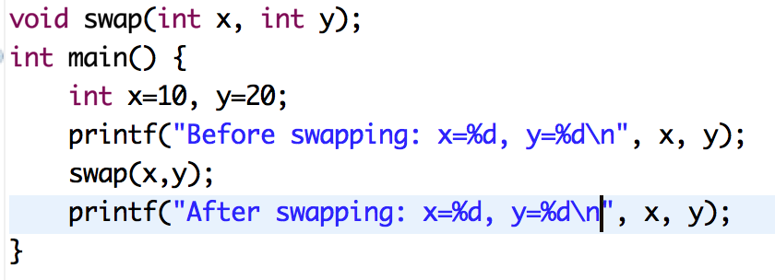

回顾一个问题 (2)
程序设计导论

Slide 4
指针部分内容提要
9.1 指针的基本使用
9.2 指针与数组
9.3 指针与字符串
9.4 指针与函数
9.5 指针与结构体
程序设计导论

Slide 5
指针的基本使用
第9.1节
程序设计导论

Slide 6
什么是指针 (1)
指针是一类变量
  学过的变量：整型int、字符型char，等等
  指针也是一类变量，本质并无不同
指针的取值是内存的地址
  学过的变量取值
    整型变量的取值是一个整数，如1024
    字符型变量的取值是字符，如’A’
  指针的取值是一个内存地址！
程序设计导论

Slide 7
什么是指针 (2)
指针的取值是内存的地址
生活中的例子
  将信箱想象成内存(Memory)
  信箱221号有信息：去1000号找重要数据
  信箱1000号有信息：重要数据66
 |  | … | 66 | …
1000
211
……
1000
程序设计导论

Slide 8
指针的声明 (1)
强调：指针只是一类特殊的变量
与普通变量声明的“同”
  变量名：这与一般变量取名相同，由英文字符开始
与普通变量声明的“异”
  指针变量的类型：是指针所指向的变量的类型，而不是自身的类型。
  指针的值是某个变量的内存地址。
程序设计导论

Slide 9
指针的定义 (2)
声明的格式：
类型标识符 *变量名;
示例：
  int *p, *q; // 指向整数类型变量的指针
  float *point; // 指向float型变量的指针
  double *pd; // 指向double型变量的指针
  char *pc; // 指向char型变量的指针
程序设计导论

Slide 10
指针的初始化
int *p = NULL;
说明：
  NULL在头文件中定义，是符号化的常量0，是唯一的一个允许赋值给指针的整数值
  表示指针不指向任何内存地址
  防止其指向任何未知的内存区域
  避免产生难以预料的错误发生
把指针初始化为NULL是好习惯
程序设计导论

Slide 11
指针的赋值
将一个内存地址装入指针变量
取址运算符&
例如：
  int a=66; // 定义整型变量 a, 赋初值66
  // 定义p,q指针变量，赋初值为0
  int *p=NULL,*q=NULL;
  p = &a; //将变量 a 的地址赋给 p
  q = p; // 将 p 的值赋给 q
程序设计导论

Slide 12
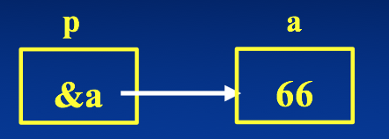
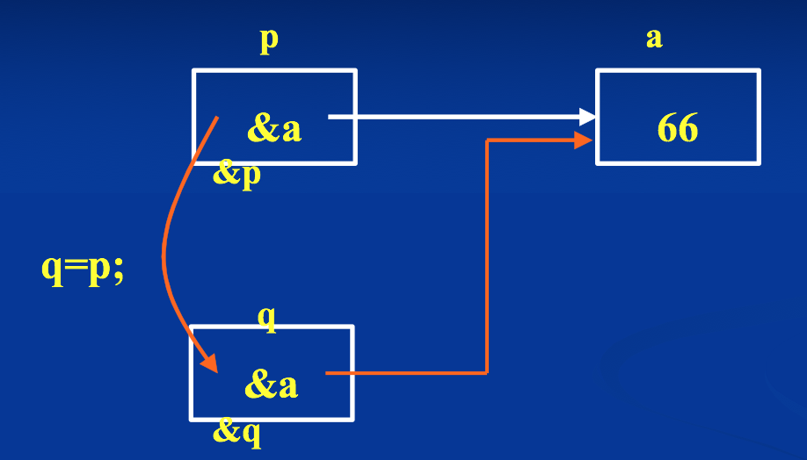
画图理解指针
p = &a; //将变量 a 的地址赋给 p
q = p; // 将 p 的值赋给 q
程序设计导论

Slide 13
指针的赋值
#include <stdio.h>
int main() {
int a[5]={0,1,2,3,4}; //定义数组，赋初值
int *p1=NULL,*p2=NULL; //定义指针变量
p1=&a[1]; //赋值给指针变量，让p1指向a[1]
p2=&a[2]; //赋值给指针变量，让p2指向a[2]
printf("%d,%d\n", *p1, *p2);
//输出a[1]和a[2]
return 0;
}
程序设计导论

Slide 14
指针的赋值
0 | 1 | 2 | 3 | 4
&a[0] | &a[1] | &a[2] | &a[3] | &a[4]
p1
p2
&a[1]
&a[2]
&p1
&p2
p1 和 p2 分别指向 a[1], a[2]，这里
& —— 取地址运算符
* —— 指针运算符（间接访问运算符）
*p1——间接访问p1所指向的内存单元，输出a[1]的值
*p2——间接访问p2所指向的内存单元，输出a[2]的值
程序设计导论

Slide 15
用指针实现swap函数
#include <stdio.h>
void interchange(int * u, int * v);
int main(void) {
int x = 5, y = 10;
printf(“Originally x = %d and y = %d.\n”, x, y);
swap(&x, &y); /* send addresses to function */
printf("Now x = %d and y = %d.\n", x, y);
return 0;
}
void swap (int * u, int * v) {
int temp;
temp = *u;
*u = *v;
*v = temp;
}
程序设计导论

Slide 16
指针与数组
第9.2节
程序设计导论

Slide 17
指针 vs. 数组下标
#include <stdio.h>
int main() {
int a[5]={1,3,5,7,9};
int *p; //定义指针变量
int i; //定义整型变量
p=a;//赋值给指针变量，让p指向a数组
for(i=0; i<5; i++) {
printf("a[%d]=%d\n", i, *p); //输出a数组元素的值
p++; //指针变量加1
}
return 0;
}

Slide 18
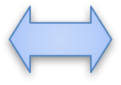
说明
(1) p=a; 这里数组名作为数组的起始地址，即a[0]的地址。
因此 p=a 等效于 p=&a[0];
(2) p=p+1; 如p指向a[0], 则p=p+1之后，p指向a[1]
(3) 如果p=a 等效于 p=&a[0];
则 p=a+4 等效于 p=&a[4];
p
a[0]
a[1]
a[2]
a[3]
a[4]
p
*p
*(p+1)
*(p+2)
*(p+3)
*(p+4)
等效
p+1
p+1
p+2
p+2

Slide 19
做下面的实验
#include <stdio.h> //预编译命令
int main() //主函数
{ //函数体开始
int a[5]={1,3,5,7,9}; //定义数组，赋初值
int *p; //定义指针变量
int i=0; //定义整型变量,赋初值
for(p=a; p<a+5;p++) //赋值给指针变量，让p指向a数组
{ //循环体开始
printf("a[%d]=%d\n", i, *p); //输出a数组元素的值
i++; //让i加1
} //循环体结束
return 0;
} //函数体结束

Slide 20
a
1 3 5 7 9
a a+1 a+2 a+3 a+4
p=a p p+1 p+2 p+3 p+4

Slide 21
数组名是一个常量指针，指向该数组的首地址，例
#include <stdio.h>
int main( )
{
char *p=NULL; // 定义指向字符类型的指针变量p
char s[] = “abcdefgh”; // 定义字符数组，并赋值
p=s; // 数组名是一个常量指针，
// 它指向该数组首地址
while (*p != ‘\0’) // 当p所指向的数组元素不为’\0’时
{
p++; // 让指针加1
}
printf("字串长度为%d\n", p-s);// 输出字串长
return 0;
}

Slide 22
0 | 1 | 2 | 3 | 4 | 5 | 6 | 7 | 8
s
a | b | c | d | e | f | g | h | \0
s
p
图中数组的首地址是 s[0] 的地址，即&s[0]。s 可看作是指向 s[0] 的指针。s 是不会动的，是常量指针。

Slide 23
a b c d e f g h \0
s
61 62 63 64 65 66 67 68 00
s
p=p+1
p s s+1 s+2 s+3 s+4 s+5 s+6 s+7 s+8
p = s+8
p – s = 8

Slide 24
编程实例
妙对 与 逆序输出
客上天然居, 居然天上客
人过大钟寺, 寺钟大过人
实例1：将字符串逆序输出

Slide 25
数组名是一个常量指针，指向该数组的首地址，例
#include <stdio.h> //预编译命令
int main() //主函数
{ //函数体开始
char shuzi[]="987654321"; //定义数组，
// 赋初值为数字字符串
char *p=&shuzi[8]; //让指针p指向shuzi[8]元素，
// 该处是字符‘1’
do // 直到型循环
{ // 循环体开始
printf("%c", *p); // 输出一个字符，该字符由p指向
p--; // 让p减1
} // 循环体结束
while (p>=shuzi); // 当p>=shuzi时，继续循环
printf("\n"); // 换行
return 0;
}

Slide 26
9 | 8 | 7 | 6 | 5 | 4 | 3 | 2 | 1 | \0
0 | 1 | 2 | 3 | 4 | 5 | 6 | 7 | 8 | 9
p
shuzi
说明：
1、字符串： 数字字符串。
2、p 指向 shuzi[8]，即指向串中的字符 ’1’。
3、直到型循环，用 printf 将 shuzi[8] 输出到屏幕；之后让p减1赋给p。
4、在while中，当p>=shuzi则继续执行循环体。一旦 p<shuzi 则退出循环。这种做法使输出结果为
123456789
5、在本例中数组名 shuzi 是一个常量指针，永远指向 shuzi[0] 的地址上。
思考：如何通过 p 和 shuzi 求该数字字符串的长度

Slide 27
#include <stdio.h> //预编译命令
int main() //主函数
{ //函数体开始
int i;
char *p; //定义指针变量，赋初值
p="computer"; //指针赋初值，指向字苻串
printf("%s\n", p); //输出字苻串
for (i=0; i<8; i++)
{ //循环体开始
printf("%c", p[i]); //输出第i个字苻
} //循环体结束
cout<<endl; //换行
while(*p)
{ //循环体开始
printf("%c", *p); //输出p所指向的字符
p++; //指针变量值加1
} //循环体结束
cout<<endl; //换行
return 0;
} //函数体结束v

Slide 28
p p[0] p[1] p[2] p[3] p[4] p[5] p[6] p[7] p[8]
c o m p u t e r \0
p
数组名是常量指针，p可理解为这个字符数组的名字。

Slide 29
P p[0] p[1] p[2] p[3] p[4] p[5] p[6] p[7] p[8]
c o m p u t e r /0
p p+1
*p==c, *(p+1) ==o, *(p+2) ==m

Slide 30
对字符指针和字符数组的赋值
1、对字符指针变量赋值的写法
（1）char *p; （2） char *p=“computer”;
p = “computer”;
以上两种都行。可以整体赋值。
2、对字符数组赋初值的写法
（1）char as[12]=“department”;// 可以。在定义时可以整体赋值
char as[] =“department”;// 可以。在定义时可以整体赋值
（2）char as[12];
as = “department”; // 不可以！不可以整体赋值
as[12]=“department”; //不可以！不可以整体赋值

Slide 31
字符数组&字符指针
char str[ ]= "Computer Science";
char *pStr="Information School";
printf(“%s\n”, str);
printf(“%s\n”, pStr);
printf(“%d\n”, &str);
printf(“%d\n”, &pStr);
pStr = str;
printf(“%s\n”, pStr);
int aryNum[]={1,2,3,4,5,6,7,8};
int *pNum;
pNum = aryNum;
printf(“%d\n”, aryNum);
printf(“%d\n”, &aryNum);
printf(“%d\n”, pNum);
printf(“%d\n”, &pNum);
0012FF48
0012FF48
0012FF48
0012FF44
Computer Science
Information School
0012FF6C
0012FF68
Computer Science
pNum = {2, 3 , 4};

Slide 32
静态数组
复习：数组的定义形式
  类型说明符 数组名[常量]
  例： float sheep[10]; int a2001[1000];
上述方式定义的是静态数组
  数组大小由程序员预先定义——不灵活、会浪费
  数组的长度受限制——难以应对大的数据
#include<iostream>
using namespace std;
int main() {
int big_array[2097152];
cout << big_array[0];
}
❌
程序无法运行！
原因：静态数组存放在内存的栈空间内，大小受栈限制（了解即可）
程序设计导论

Slide 33
动态数组
#include<iostream>
using namespace std;
#include <stdlib.h>
int main() {
int *ptr;
int len;
cout << "Input array length: ";
cin >> len;
ptr = (int *) malloc(len * sizeof(int));
for (int i = 0; i < len; i++) {
ptr[i] = i + 1;
cout << ptr[i] << endl;
}
free(ptr);
return 0;
}
程序设计导论

Slide 34
What’s new in the code?
动态内存分配函数
  函数原型
  函数功能
    向系统申请分配指定num_bytes个字节的内存空间
    返回指向内存空间首地址的指针。
    内存堆空间内，理论上只受空闲内存大小限制（了解）
内存释放函数
  动态分配内存必须手动释放！
  这是与静态数组的不同。不释放会产生内存泄露
ptr = (int *) malloc(len * sizeof(int));
void *malloc(unsigned int num_bytes);
free(ptr);
程序设计导论

Slide 35
void 指针类型
定义void类型指针，不需要指定它是指向哪种数据类型，实际上它可以指向任何数据类型。
void类型指针一般用在动态内容分配中。
例：
void *p1;
char *p2;
p1 = malloc( sizeof( char ) * 1000 );
p2 = ( char * ) p1;
free (p1);

Slide 36

课件下载与互动
https://github.com/fanju1984/introduction-to-programming/wiki
GIT教程：http://www.runoob.com/git/git-tutorial.html
程序设计导论

